Slide 1
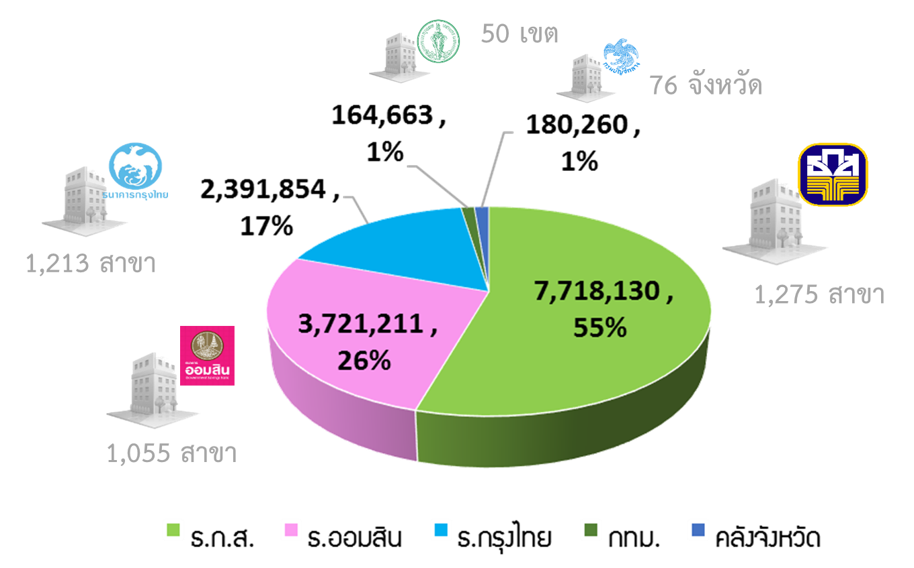
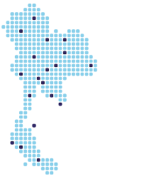
โครงการลงทะเบียนเพื่อสวัสดิการแห่งรัฐและโครงการสำรวจข้อมูลผู้มีรายได้น้อย
1
เปิดโครงการลงทะเบียน จ.3 เมษายน – จ.15 พฤษภาคม 60
2
ศูนย์ IT รวบรวมข้อมูลทั้งหมด
ปี 60 = 14,176,118 คน
ธปท.
กรมสรรพากร
3
การตรวจสอบข้อมูล
กรมการปกครอง ถัดมาดาวกระจายไปกรมสรรพากร กรมที่ดิน ธปท. ธนาคารพาณิชย์ และธนาคารเฉพาะกิจของรัฐ
(พฤษภาคม – กรกฎาคม 60)
4
จ้าง นศ. 70,000 คน ลงพื้นที่ทั่วประเทศ (สสช.) เพื่อให้ทราบถึงสภาพ ความเป็นอยู่ และความต้องการสวัสดิการและ การช่วยเหลือจากภาครัฐ (กรกฎาคม – สิงหาคม 60)
กรมการปกครอง
กรมที่ดิน
5
ศูนย์ IT ประมวลผลข้อมูล สศค. วิเคราะห์ข้อมูล
(กรกฎาคม – สิงหาคม 60)
6
ตรวจสอบรายชื่อ www.epayment.go.th
หรือที่อำเภอ / สนง.เขต กทม. (สิงหาคม 60)

